Slide 1
TRƯỜNG THPT SỐ 3 TUY PHƯỚC
Năm học: 2024 - 2025
BÀI TẬP CUỐI CHƯƠNG 1
LỚP: 10A4
GVBM: ĐINH VĂN HIỀN
TỔ: TOÁN - TIN

Slide 2
A – TRẮC NGHIỆM:
CÂU 1.
Câu nào sau đây không là mệnh đề?
A
Tam giác đều là tam giác có ba cạnh bằng nhau.
B
$3<1$.
C
$4−5=1$.
D
Bạn học giỏi quá!
D
Bài giải
Bạn học giỏi quá! Là một câu cảm thán nên không là mệnh đề.

Slide 3
A – TRẮC NGHIỆM:
CÂU 2.
Câu nào sau đây là mệnh đề đúng?
A
Hôm nay là thứ 4.
$2<−4$.
A
B
C
Mấy giờ rồi?
D
3 là số chẵn.
Bài giải
“Hôm nay là thứ 4” là mệnh đề đúng.

Slide 4
A – TRẮC NGHIỆM:
CÂU 3.
Mệnh đề nào dưới đây là mệnh đề phủ định của mệnh đề
P:”Hôm nay trời mưa.”
A
Hôm nay trời không mưa.
Hôm nay trời âm u.
A
B
C
Hôm nay trời nắng.
D
Hôm nay trời
nhiều mây.
Bài giải
“Hôm nay trời không mưa.” là mệnh đề phủ định của mệnh đề
P:”Hôm nay trời mưa.”

Slide 5
A – TRẮC NGHIỆM:
CÂU 4.
Mệnh đề nào dưới đây là mệnh đề phủ định của mệnh đề $P:\text{"}\text{∀}\text{x}\text{∈}\text{R}\text{, }{\text{x}}^{\text{2}}\text{≥}\text{0}"$ là
A
$$\overline{P}:\text{"}\text{∃}\text{x}\text{∈}\text{R}\text{, }{\text{x}}^{\text{2}}\text{≥}\text{0}"$$
B
$$\overline{P}:\text{"}\text{∃}\text{x}\text{∈}\text{R}\text{, }{\text{x}}^{\text{2}}\text{<}\text{0}"$$
B
C
$$\overline{P}:\text{"}\text{∀}\text{x}\text{∈}\text{R}\text{, }{\text{x}}^{\text{2}}\text{≥}\text{0}"$$
D
$$\overline{P}:\text{"}\text{∃}\text{x}\text{∈}\text{R}\text{, }{\text{x}}^{\text{2}}\text{≤}\text{0}"$$
Bài giải
Mệnh đề phủ định của mệnh đề $P:\text{"}\text{∀}\text{x}\text{∈}\text{R}\text{, }{\text{x}}^{\text{2}}\text{≥}\text{0}"$ là
$$\overline{P}:\text{"}\text{∃}\text{x}\text{∈}\text{R}\text{, }{\text{x}}^{\text{2}}\text{<}\text{0}"$$

Slide 6
A – TRẮC NGHIỆM:
CÂU 5.
Tập hợp $A=\left\{x∈R|x^{2}−3x+2=0\right\}$ có bao nhiêu phần tử?
A
0
B
1
C
2
$$3$$
C
D
Bài giải
Phương trình $x^{2}−3x+2=0$ có 2 nghiệm 1 và 2.

Slide 7
A – TRẮC NGHIỆM:
CÂU 6.
Cho tập hợp B$=\left\{a,b\right\}$. Tập B có bao nhiêu tập con?
A
$$4$$
$$6$$
A
B
C
$8$.
D
$$10$$
Bài giải
Ta có: $n\left(A\right)=2$.
Số tập con của $A$ là $2^{2}=4$.
Các tập con là $∅; \left\{a\right\} ;\left\{b\right\}; \left\{a,b\right\}$.

Slide 8
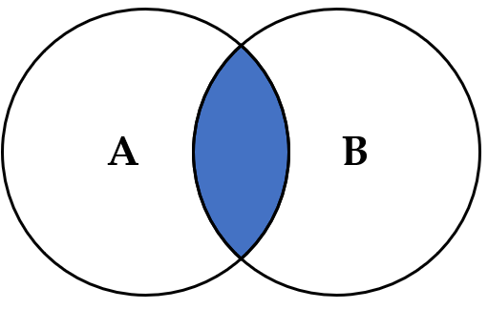
A – TRẮC NGHIỆM:
CÂU 7
Cho các tập hợp $A,​​B$ được minh họa bằng biểu đồ Ven như hình bên. Phần tô màu xanh trong hình là biểu diễn của tập hợp nào sau đây?
A
$$A∩B$$
$A\backslash B$.
A
B
C
$A∪B$.
D
$$B\backslash A$$
Bài giải
Phần tô màu xám là phần chung của hai tập $A,B$ nên $A∩B$.

Slide 9
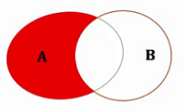
A – TRẮC NGHIỆM:
CÂU 8
Cho các tập hợp $A,​​B$ được minh họa bằng biểu đồ Ven như hình bên. Phần tô màu đỏ trong hình là biểu diễn của tập hợp nào sau đây?
A
$$A∩B$$
$A\backslash B$.
$A∪B$.
$$B\backslash A$$
B
B
C
D
Bài giải
Phần tô màu đỏ là biểu diễn của tập hợp $A\backslash B$.

Slide 10
A – TRẮC NGHIỆM:
CÂU 9
Phần không bị gạch trên trục số dưới đây biểu diễn tập hợp số nào?
A
$$\left(a;b\right)$$
B
$\left[a;b\right]$.
$\left(b;a\right)$.
$$\left[b;a\right].$$
B
C
D
Bài giải
Phần không bị gạch trên trục số dưới đây biểu diễn tập hợp $\left[a;b\right]$.

Slide 11
A – TRẮC NGHIỆM:
CÂU 10
Phần không bị gạch trên trục số dưới đây biểu diễn tập hợp số nào?
A
$\left(3;−∞\right)$.
B
$[3;+∞)$.
C
$(−∞;3)$.
D
$(3;+∞)$.
D
Bài giải
Phần không bị gạch trên trục số dưới đây biểu diễn tập hợp $(3;+∞)$.

Slide 12
B – TỰ LUẬN:
Câu 11
Cho $A=\left\{x∈ℕ|x<7\right\}$ và $B=\left\{1;2;3;6;7;8\right\}$. Xác định các tập hợp sau:
$A∩B;A∪B;A\backslash B$.
Bài giải
Ta có: $A=\left\{0;1;2;3;4;5;6\right\}$; $B=\left\{1;2;3;6;7;8\right\}$.
$A∩B=\left\{1;2;3;6\right\}\text{.}$
$A∪B=\left\{0;1;2;3;4;5;6;7;8\right\}$.
$A\backslash B=\left\{0;​​4;​​​5\right\}$.

Slide 13
B – TỰ LUẬN:
Câu 12
Cho hai tập hợp $A=(3;7]$ và $B=[1;4)$. Xác định các tập hợp sau
$A∩B;A∪B;A\backslash B$.
Bài giải
A:
(
]
/////////////
//////////
3
7
B:
[
)
\\\\\\\
\\\\\\\\\\\\\\\\
1
4

Slide 14
B – TỰ LUẬN:
Câu 12
Cho hai tập hợp $A=(3;7]$ và $B=[1;4)$. Xác định các tập hợp sau
$A∩B;A∪B;A\backslash B$.
Bài giải
A:
(
]
$$A∪B=\left[1;7\right]$$
3
7
B:
[
)
1
4

Slide 15
B – TỰ LUẬN:
Câu 12
Cho hai tập hợp $A=(3;7]$ và $B=[1;4)$. Xác định các tập hợp sau
$A∩B;A∪B;A\backslash B$.
Bài giải
$$A\backslash B=\left[4;7\right]$$
A:
(
]
//////////
/////////
3
7
B:
[
)
\\\\\\\\\\\
1
4

Slide 16
B – TỰ LUẬN:
Câu 12
Cho hai tập hợp $A=(3;7]$ và $B=[1;4)$. Xác định các tập hợp sau
$A∩B;A∪B;A\backslash B$.
Bài giải
$A∩B=\left(3;4\right)$
$$A∪B=\left[1;7\right]$$
$$A\backslash B=\left[4;7\right]$$

Slide 17
B – TỰ LUẬN:
Câu 13
Xác định các tập hợp sau và biểu diễn chúng trên trục số:
a) $\left(−∞;1\right)∩\left(0;+∞\right)$.
b) $\left.\left(4\right.;\left.7\right]\right.∪\left(−1;5\right)$.
c) $\left(4\right.;\left.7\right]\backslash \left.\left(−3\right.;\left.5\right]\right.$.
Bài giải
a) Ta có: $\left(−∞;1\right)∩\left(0;+∞\right)=\left(0;1\right)$.
b) Ta có:) $\left.\left(4\right.;\left.7\right]\right.∪\left(−1;5\right)=\left.\left(−1\right.;\left.7\right]\right.$.
c) Ta có:$\left(4\right.;\left.7\right]\backslash \left.\left(−3\right.;\left.5\right]\right.=\left(5\right.;\left.7\right]$.

Slide 18
B – TỰ LUẬN:
Câu 1.27
Một cuộc khảo sát về khách du lịch thăm Vịnh Hạ Long cho thấy trong $1410$ khách du lịch được phỏng vấn có $789$ khách du lịch đến thăm động Thiên Cung, 690 khách du lịch đến đảo Titop. Toàn bộ khách du lịch được phỏng vấn đã đến ít nhất một trong hai địa điểm trên. Hỏi có bao nhiêu khách du lịch vừa đến thăm động Thiên Cung vừa đến thăm đảo Titop ở Vịnh Hạ Long?
Bài giải

Slide 19
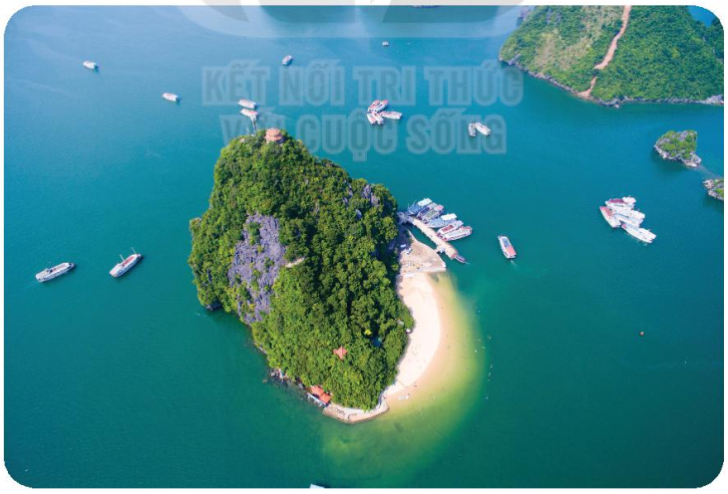
Em có biết?
Đảo Titop nằm trong biển Vịnh Hạ Long, thuộc thành phố Hạ Long, tỉnh Quảng Ninh, cách cảng tàu du lịch Bãi Cháy $7−8km$ về phía đông nam. Dưới chân đảo là bãi tắm có hình vầng trăng ôm trọn lấy chân đảo, bãi cát tuy nhỏ nhưng rất thoáng đãng và yên tĩnh, bốn mùa nước sạch và trong xanh. Ngày 22 – 11 – 1962, Chủ tịch Hồ Chí Minh cùng nhà du hành vũ trụ người Liên Xô G.Titop lên thăm đảo. Để ghi dấu kỷ niệm chuyến đi đó, Chủ tịch Hồ Chí Minh đã đặt tên cho đảo là đảo Titop.
(Theo tuoitre.vn)

Slide 20
CảM ơn quý thầy cô
và các bạn học sinh

